Slide 1
Эффективный по времени алгоритм расчета обобщенной энтропии двумерных слов
Выполнил:
Студент м214 группы
Седякин Илья
Научный руководитель:
д.т.н., профессор
Ульянов Михаил Васильевич

Slide 2
Постановка задачи
Исследовать алгоритмы, применимые для подсчета двумерных слов и определить особенности их реализации в рамках данной задачи.
Реализовать данные алгоритмы и сравнить их эффективность для различных начальных условий.
Выбрать лучший алгоритм для определенных начальных условий.

Slide 3
Предметная область
Образование структур в двумерных системах стержнеобразных частиц
Н.И. Лебовка, Ю.Ю. Тарасевич, В.А. Гигиберия, Н.В. Выгорницкий, А.С. Бурмистров, В.В. Лаптев.

Slide 4
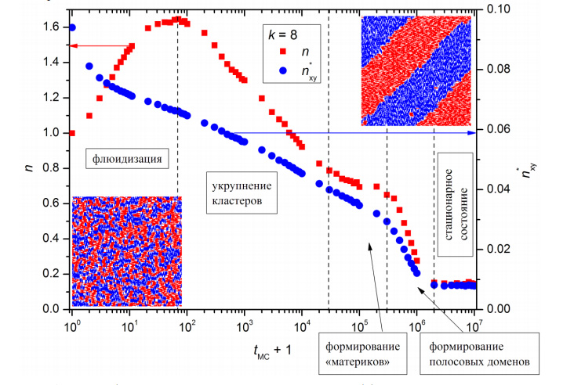
Предметная область
Образование структур в двумерных системах стержнеобразных частиц
Н.И. Лебовка, Ю.Ю. Тарасевич, В.А. Гигиберия, Н.В. Выгорницкий, А.С. Бурмистров, В.В. Лаптев.

Slide 5

Метод скользящего окна
$H\left(v\left(t_{MC}\right),l,α\right)=−\sum_{i=1}^{M}{(\frac{η_{i}}{m}})\log_{α}{(\frac{η_{i}}{m})}$

Slide 6
Преобразование в индекс
Мгновенный доступ без поиска
Ограничение на размер окна М≤4
Много операций умножения

Slide 7
Хеш-таблица
Готовая реализация в STL
Поиск элементов за О(1)
Вариативность выбора хеш-функции

Slide 8
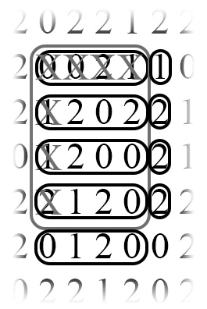
Дерево поиска
Поиск за О(log(N²)*M²)
Сдвиг окна за О(М)
Добавление за O(M²)
Представление структуры на матрице

Slide 9
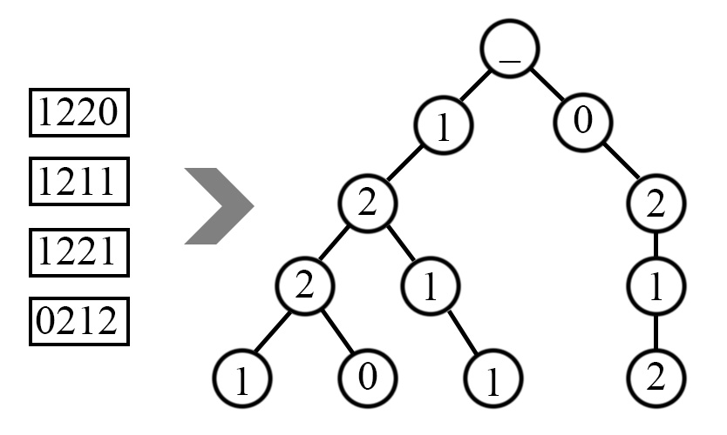
Дерево префиксов
Не нужны преобразования
Малый размер алфавита позволяет хранить сыновей узла в массиве
Структура дерева префиксов

Slide 10
Алгоритм подсчета обобщенной энтропии
Считаем нули и единицы:
D[i][j] = D[i-1][j]+D[i][j-1]-D[i-1][j-1]
Храним конфигурации в unordered_map

Slide 11
Результаты экспериментов
Метод | Тип замера | l=2 | l=4 | l=6 | l=8 | l=10 | l=20
Линейный поиск | min | 58 | 12538 | нет замеров
 | avg | 79,815 | 22416,7
 | max | 106 | 27782
Преобразование в индекс | min | 1256 | 1279 | невозможно
 | avg | 1315,89 | 1380,31
 | max | 1469 | 1581
Хеш из строк | min | 12 | 28 | 80 | 100 | 115 | 271
 | avg | 16,1 | 38,86 | 93,353 | 118,969 | 137,758 | 307,6
 | max | 37 | 55 | 117 | 159 | 180 | 359
Дерево списков | min | 370 | 1339 | нет замеров
 | avg | 417,622 | 1456,78
 | max | 486 | 1586
Дерево префиксов | min | 1 | 11 | 65 | 279 | 504 | нет замеров
 | avg | 2,107 | 15,738 | 126,892 | 331,877 | 574,538
 | max | 3 | 26 | 166 | 413 | 721
Обобщенная динамический метод | min | 12 | 21 | 27 | 40 | 34 | 53
 | avg | 14,907 | 26,953 | 38,307 | 50,215 | 55,984 | 95,23
 | max | 23 | 37 | 50 | 68 | 44 | 134
Обобщенная прямой подсчет | min | 11 | 27 | 46 | 71 | 86 | 256
 | avg | 14,569 | 33,03 | 59,123 | 86,83 | 117,646 | 306,692
 | max | 23 | 46 | 72 | 104 | 154 | 359

Slide 12
Результаты работы
Предложены и реализованы эффективные по времени алгоритмы расчета обычной и обобщенной энтропии двумерных слов.
Экспериментальным путем установлены рекомендации к выбору алгоритмов для различных входных условий задачи.

Slide 13
Спасибо за внимание!

